Slide 1
HLE
datasets in 10 minutes (2026-10-16)
Humanity’s Last Exam
専門知識を問う短答・選択式の評価データ
sasakiy84

Slide 2
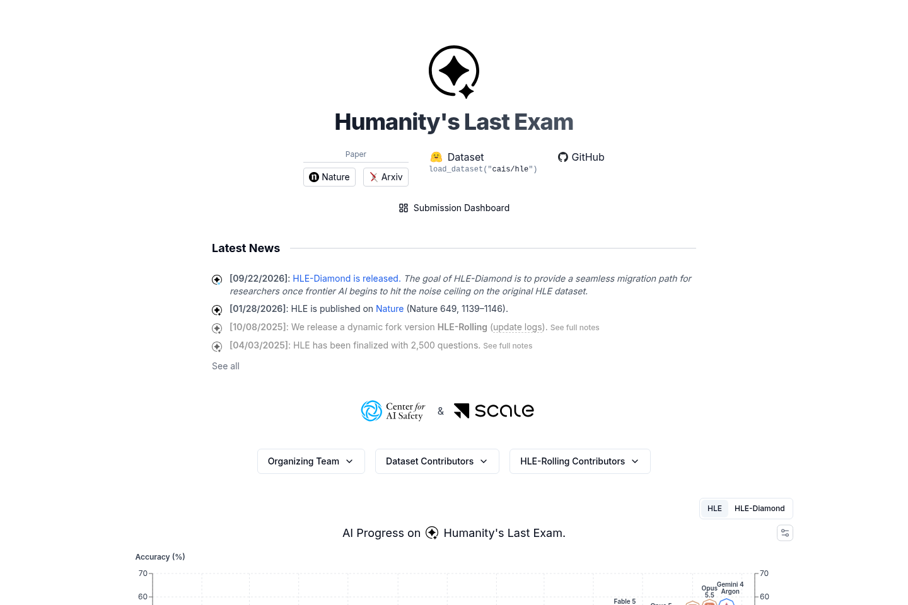
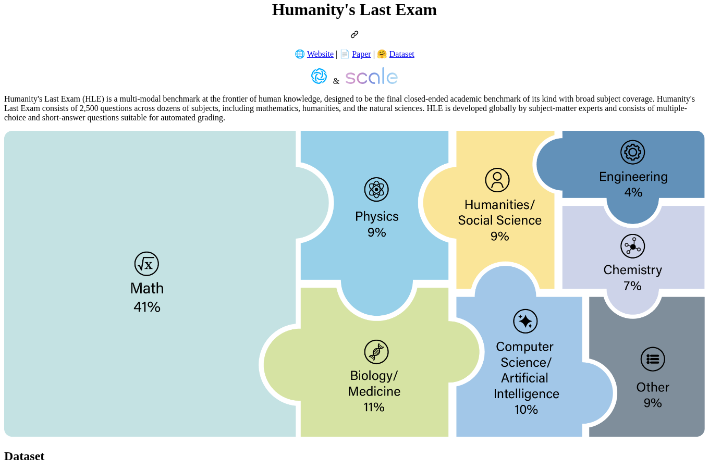
HLE: 公式サイト
HLEの公式サイト
https://lastexam.ai/

Slide 3
目次
専門家の難問と実例
採点方法とモデルの成績
作成方法とデータの構成
評価での利用と入手方法

Slide 4
1. 専門家の難問と実例
1. 専門家の難問と実例

Slide 5
1. 専門家の難問と実例
HLEは答えを検証できる専門分野の難問集
Humanity’s Last Exam（HLE）は、専門家が作った学術的な質問で、モデルの知識と推論を測る評価データである。
原著の公開版は2,500問。文章だけの問題に加え、図や画像を読む問題を含む。
入力は設問と必要な画像、出力は短い答えか選択肢である。
Phan et al. (2026). Humanity’s Last Exam. arXiv:2501.14249v11. https://arxiv.org/abs/2501.14249

Slide 6
1. 専門家の難問と実例
既存の試験が高得点化し、難問を集めた
作成時には、幅広い分野の選択式試験MMLUで主要モデルの正解率が90%を超え、モデル間の差を測りにくくなっていた。
そこで、当時のモデルが解けず、人間の専門家が答えを確認できる質問を世界各地から集めた。
Phan et al. (2026). Humanity’s Last Exam. arXiv:2501.14249v11. https://arxiv.org/abs/2501.14249

Slide 7
1. 専門家の難問と実例
短答式が中心で、画像付き問題も含まれる
切り口 | 原著の構成
答えの形式 | 短答式 約76%／選択式 24%
入力の形式 | 文章のみ 約86%／画像付き 約14%
専門分野 | 数学・自然科学・人文社会など100超
公開版の規模 | 2,500問
Phan et al. (2026). Humanity’s Last Exam. arXiv:2501.14249v11. https://arxiv.org/abs/2501.14249

Slide 8
1. 専門家の難問と実例
公開問題と非公開テストを用意している
Phanら（2026）は、共通の評価に使える2,500問を公開し、それとは別に非公開のテスト集合を保持している。
非公開集合は、公開問題に対する過学習や、ベンチマークに合わせた対策の影響を確認するために使う。
本資料の実例は、論文で一般公開された6問から選んでいる。本編で3問、Appendixで残りの3問を扱う。
Phan et al. (2026). Humanity’s Last Exam. arXiv:2501.14249v11. https://arxiv.org/abs/2501.14249

Slide 9
1. 専門家の難問と実例
実例1：ハチドリの骨が支える腱の数
原文（公開論文の設問）
Hummingbirds within Apodiformes uniquely have a bilaterally paired oval bone, a sesamoid embedded in the caudolateral portion of the expanded, cruciate aponeurosis of insertion of m. depressor caudae. How many paired tendons are supported by this sesamoid bone? Answer with a number.
質問の意味：ハチドリの尾の筋にある特定の種子骨について、その骨が支える「対になった腱」の数を数字で答える。
Phan et al. (2026). Humanity’s Last Exam. arXiv:2501.14249v11. Fig. 2. https://arxiv.org/abs/2501.14249

Slide 10
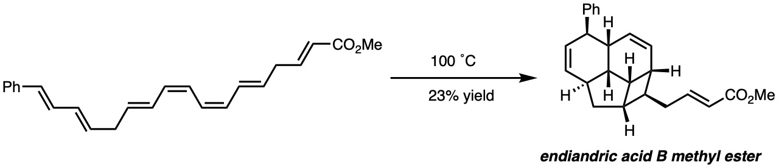
1. 専門家の難問と実例
実例2：連続反応の種類を答える
Phan et al. (2026). Humanity’s Last Exam. arXiv:2501.14249v11. Fig. 2, Chemistry. 反応図の抜粋。 https://arxiv.org/abs/2501.14249

Slide 11
1. 専門家の難問と実例
実例2では、反応図と化学の規則を結び付ける
出発物質のヘプタエンから、endiandric acid B methyl esterへ至る熱反応を読む。
二つの電子環状反応と、その後の環化付加について、電子数と回転方向、反応する成分の原子数を答える。
指定形式は「[nπ]-con／[nπ]-dis」「[m+n]」。
Phan et al. (2026). Humanity’s Last Exam. arXiv:2501.14249v11. https://arxiv.org/abs/2501.14249

Slide 12
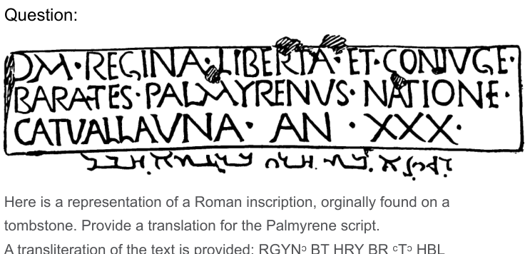
1. 専門家の難問と実例
実例3：碑文に含まれる文字を訳す
Phan et al. (2026). Humanity’s Last Exam. arXiv:2501.14249v11. Fig. 2, Classics. 設問と碑文。 https://arxiv.org/abs/2501.14249

Slide 13
1. 専門家の難問と実例
実例3では、文字の認識と古典語の知識を使う
ローマ時代の墓碑の図を見て、パルミラ文字の部分を翻訳する。設問にはその転写も与えられる。
転写を手掛かりに、語の意味、文法、人名の関係を解釈する。
Phan et al. (2026). Humanity’s Last Exam. arXiv:2501.14249v11. https://arxiv.org/abs/2501.14249

Slide 14
2. 採点方法とモデルの成績
2. 採点方法とモデルの成績

Slide 15
2. 採点方法とモデルの成績
答えの同値性を判定して正解率を求める
モデルは説明、最終回答、0〜100%の確信度を出力する。採点用モデルが最終回答を取り出す。
採点用モデルは、数式の同値な表現や数値の小さな誤差も扱い、参照解答との一致を判定する。
原著の評価ではo3-mini-2025-01-31を採点に使った。
Phan et al. (2026). Humanity’s Last Exam. arXiv:2501.14249v11. https://arxiv.org/abs/2501.14249

Slide 16
2. 採点方法とモデルの成績
正解率は採点された正解数を全問数で割って求める
説明用の問題 | 参照解答 | モデルの最終回答 | 得点
問題A | 0.5 | 1/2 | 1
問題B | 7 | 8 | 0
問題C | D | D | 1
3問中2問が正解。正解率は約66.7%。
Phan et al. (2026). Humanity’s Last Exam. arXiv:2501.14249v11. https://arxiv.org/abs/2501.14249

Slide 17
2. 採点方法とモデルの成績
確信度が正解率に見合うかも調べる
「90%の確信がある」と答える問題群で実際の正解率が10%なら、強く過信している。
原著は、正解率に加えてRMS calibration errorを報告する。予測した確信度と実際の正解率のずれを測る指標で、低いほどよい。
Phan et al. (2026). Humanity’s Last Exam. arXiv:2501.14249v11. https://arxiv.org/abs/2501.14249

Slide 18
2. 採点方法とモデルの成績
登場時のモデルはツールなしで低得点だった
モデル（公開年） | 正解率 | 較正誤差
GPT-4o（2024） | 2.7% | 89%
Claude 3.5 Sonnet（2024） | 4.1% | 84%
Gemini 1.5 Pro（2024） | 4.6% | 88%
o1（2024） | 8.0% | 83%
Phanら（2026）の評価。較正誤差：RMS calibration error。
Phan et al. (2026). Humanity’s Last Exam. arXiv:2501.14249v11. https://arxiv.org/abs/2501.14249

Slide 19
2. 採点方法とモデルの成績
2026年の最新モデルもHLEで評価される
モデル | 正解率 | 条件
Claude Opus 5.5 | 67.7% | ツールあり
Claude Fable 5.1 | 65.6% | ツールあり
GPT-6 Astra | 57.2% | ツールあり
Opus 5.5：adaptive thinking、max effort。
Anthropic (2026-09-22). Claude Opus 5.5. HLE: with tools. 2026-10-16参照. https://www.anthropic.com/news/claude-opus-5-5

Slide 20
2. 採点方法とモデルの成績
ツール利用の有無で正解率は変わる
Gemini 3.1 Pro（High） | HLE正解率
ツールなし | 44.4%
検索（ブロックリスト）＋コード | 51.4%
評価対象：full set（text + multimodal）。
Google DeepMind (2026). Gemini 3.1 Pro. Performance. 2026-10-16参照. https://deepmind.google/models/gemini/pro/

Slide 21
3. 作成方法とデータの構成
3. 作成方法とデータの構成

Slide 22
3. 作成方法とデータの構成
世界各地の専門家が質問を投稿した
原著では、約1,000人の専門家が、50か国・500超の機関から参加したと報告している。
参加者は主に大学教員、研究者、大学院修了者で、各分野の専門性を活かして難問を作成した。
質問は英語とし、明確で解けること、答えが短く確認しやすいこと、検索だけで容易に見つからないことが求められた。
Phan et al. (2026). Humanity’s Last Exam. arXiv:2501.14249v11. https://arxiv.org/abs/2501.14249

Slide 23
3. 作成方法とデータの構成
投稿には解答と理由、作成者情報を付ける
提出項目 | 目的
設問・必要な画像 | モデルへ与える入力を明確にする
参照解答・解答形式 | 何を正解とするか決める
詳しい解答の根拠 | 専門家が妥当性を確認する
専門分野・氏名・所属 | 担当分野と責任の所在を示す
Phan et al. (2026). Humanity’s Last Exam. arXiv:2501.14249v11. https://arxiv.org/abs/2501.14249

Slide 24
3. 作成方法とデータの構成
モデルによる難度確認と人手審査を重ねた
段階 | 原著の規模・処理
投稿前の難度確認 | 70,000回超の試行
専門家レビューへ進んだ質問 | 約13,000問
レビュー・公開後の改訂 | 設問と解答を修正・選別
公開版として説明される集合 | 2,500問
Phan et al. (2026). Humanity’s Last Exam. arXiv:2501.14249v11. https://arxiv.org/abs/2501.14249

Slide 25
3. 作成方法とデータの構成
投稿時に当時のモデルが解けないか確かめる
初期の難度確認にはGPT-4o、Gemini 1.5 Pro、Claude 3.5 Sonnet、o1などを使った。文章だけの問題にはo1-miniとo1-previewも加えた。
短答式は全モデルが解けないこと、選択式は偶然の正解を考慮して正解できるモデルが一つ以下であることを投稿条件とした。
Phan et al. (2026). Humanity’s Last Exam. arXiv:2501.14249v11. https://arxiv.org/abs/2501.14249

Slide 26
3. 作成方法とデータの構成
専門家が二段階でレビューした
第一段階では、関連分野の大学院学位を持つ査読者が設問ごとに1〜3件のレビューを行い、作成者が修正した。
第二段階では、主催者や訓練された専門家が、基準を満たす良質な問題を最終承認した。
公開後も、コミュニティの指摘、作成者への照会、追加の監査によって誤りや曖昧さを修正した。
Phan et al. (2026). Humanity’s Last Exam. arXiv:2501.14249v11. https://arxiv.org/abs/2501.14249

Slide 27
3. 作成方法とデータの構成
賞金と共著資格で専門家の参加を募った
区分・対象 | 報酬・特典
賞金総額 | 500,000米ドル
上位50問 | 各5,000米ドル
続く500問 | 各500米ドル
採択された作成者 | 論文の共著者となる機会
Phan et al. (2026). Humanity’s Last Exam. arXiv:2501.14249v11. https://arxiv.org/abs/2501.14249

Slide 28
3. 作成方法とデータの構成
数学が41%を占め、分野ごとの比重は大きく異なる
Phanら（2026）による分野別構成比（%）
Phan et al. (2026). Humanity’s Last Exam. arXiv:2501.14249v11. https://arxiv.org/abs/2501.14249

Slide 29
3. 作成方法とデータの構成
レビューを経ても専門家の不一致は残る
原著の付録では、200問ずつの二つの監査と修正を経た公開版の専門家不一致率を15.4%と推定している。
生物・化学・健康の部分集合を対象にした査読では、不一致率は約18%だった。
Phan et al. (2026). Humanity’s Last Exam. arXiv:2501.14249v11. https://arxiv.org/abs/2501.14249

Slide 30
4. 評価での利用と入手方法
4. 評価での利用と入手方法

Slide 31
4. 評価での利用と入手方法
HLE-Rollingは質問を継続的に更新する
原著の公開版は2,500問で、HLE-Rollingは問題を継続的に追加・修正する動的な版である。
公式リポジトリには、2026-02-20の再追加・削除・修正と、2026-07-27の追加・削除の履歴がある。
Center for AI Safety & Scale AI (2026). HLE rolling changes. https://github.com/centerforaisafety/hle/blob/main/hle-rolling-changes.txt

Slide 32
4. 評価での利用と入手方法
公式データは利用条件を確認して読み込む
from datasets import load_dataset
dataset = load_dataset("cais/hle", split="test")
Hugging Faceで利用登録が必要。許可されたアカウントで認証してから実行する。
Center for AI Safety & Scale AI (2026). HLE dataset card. 2026-10-16参照. https://huggingface.co/datasets/cais/hle

Slide 33
4. 評価での利用と入手方法
学習への混入と問題の再配布を避ける
公式データカードは、評価の完全性を守るため、問題集合を公開共有・再アップロード・配布しないよう求めている。
公式READMEも、ベンチマークの問題を学習コーパスへ入れないよう明記している。
配布物には、学習コーパスから識別して除外するためのcanaryと呼ばれる特有の文字列も付いている。
Center for AI Safety & Scale AI (2026). HLE dataset card. 2026-10-16参照. https://huggingface.co/datasets/cais/hle

Slide 34
4. 評価での利用と入手方法
HLEは専門知識の難問への応答を測る
答えが検証できる専門的な質問を集め、短答式と選択式、画像付き問題で知識と推論を測る。
当時のモデルが解けない問題を、専門家の投稿と複数段階のレビューによって作った。
現在のフラッグシップモデルでは、検索やコード実行を使う評価にも採用されている。
Phan et al. (2026). Humanity’s Last Exam. arXiv:2501.14249v11. https://arxiv.org/abs/2501.14249

Slide 35
Appendix
Appendix

Slide 36
Appendix: 目次
専門分野の追加例
評価条件とデータの版
制作機関と参考文献

Slide 37
Appendix: 1. 専門分野の追加例
1. 専門分野の追加例

Slide 38
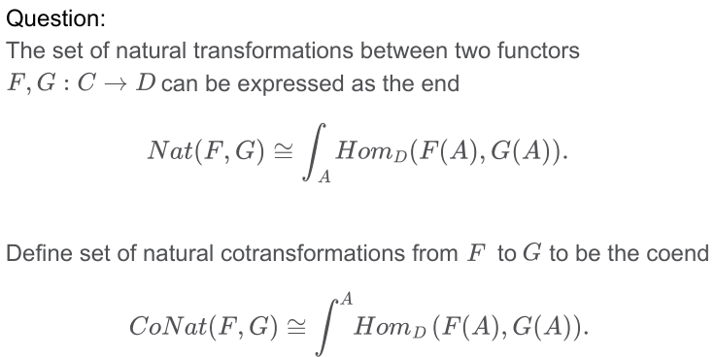
Appendix: 1. 専門分野の追加例
追加例：余終で定義した変換を数える
Phan et al. (2026). Humanity’s Last Exam. arXiv:2501.14249v11. Fig. 2, Mathematics. 設問の前半。 https://arxiv.org/abs/2501.14249

Slide 39
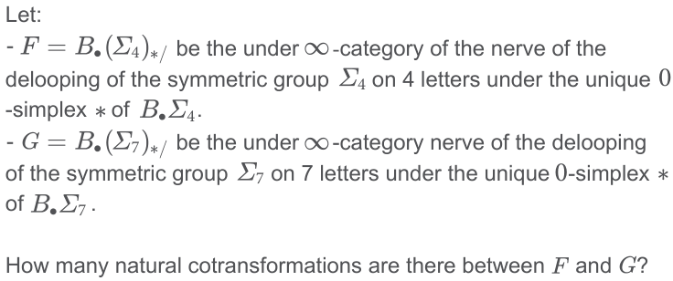
Appendix: 1. 専門分野の追加例
追加例：二つの圏の間の自然余変換の個数を求める
Phan et al. (2026). Humanity’s Last Exam. arXiv:2501.14249v11. Fig. 2, Mathematics. 設問の後半。 https://arxiv.org/abs/2501.14249

Slide 40
Appendix: 1. 専門分野の追加例
追加例：定義を理解して個数を答える
自然変換を表すendに対応させ、coendによって「natural cotransformations」を定義する問題である。
対称群に由来する二つの圏F・Gを与え、定義された変換がいくつあるかを尋ねる。
Phan et al. (2026). Humanity’s Last Exam. arXiv:2501.14249v11. https://arxiv.org/abs/2501.14249

Slide 41
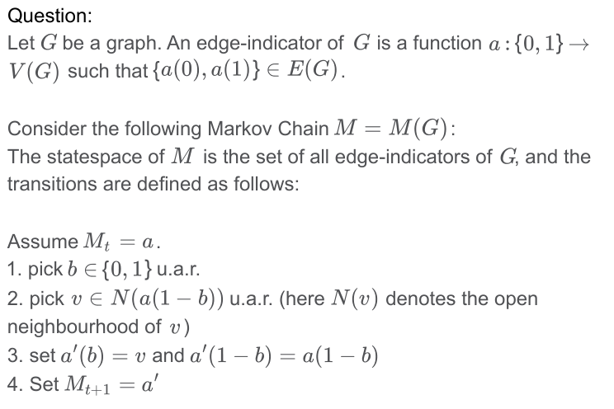
Appendix: 1. 専門分野の追加例
追加例：グラフ上のマルコフ連鎖を定義する
Phan et al. (2026). Humanity’s Last Exam. arXiv:2501.14249v11. Fig. 2, Computer Science. 設問の前半。 https://arxiv.org/abs/2501.14249

Slide 42
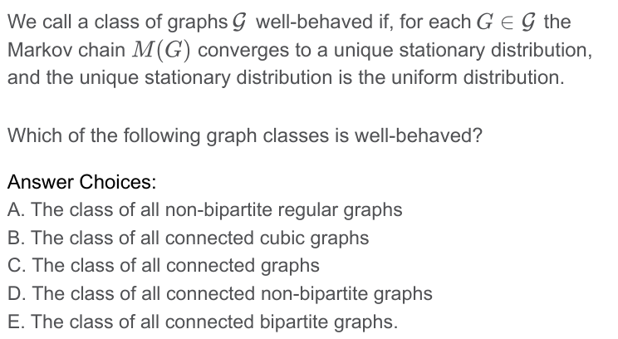
Appendix: 1. 専門分野の追加例
追加例：一様な定常分布を持つ条件を選ぶ
Phan et al. (2026). Humanity’s Last Exam. arXiv:2501.14249v11. Fig. 2, Computer Science. 設問の後半。 https://arxiv.org/abs/2501.14249

Slide 43
Appendix: 1. 専門分野の追加例
計算機科学の例では、収束するグラフ類を選ぶ
各頂点に隣の頂点を一つ選ばせ、その選択を局所的に更新するマルコフ連鎖を定義する。
どのグラフ類なら、唯一の定常分布へ収束し、その分布が一様になるかを、五つの候補から選ぶ。
Phan et al. (2026). Humanity’s Last Exam. arXiv:2501.14249v11. https://arxiv.org/abs/2501.14249

Slide 44
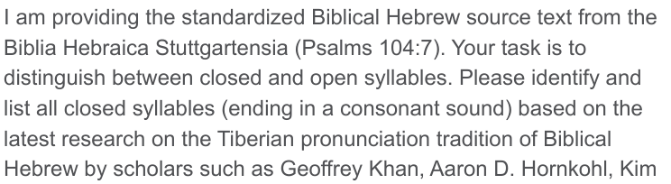
Appendix: 1. 専門分野の追加例
追加例：ヘブライ語の閉音節を判定する
Phan et al. (2026). Humanity’s Last Exam. arXiv:2501.14249v11. Fig. 2, Linguistics. 設問の前半。 https://arxiv.org/abs/2501.14249

Slide 45
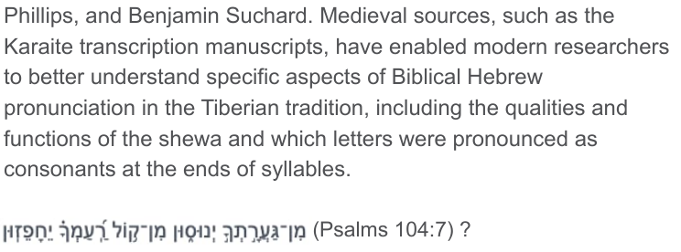
Appendix: 1. 専門分野の追加例
追加例：歴史的な発音研究を参照する
Phan et al. (2026). Humanity’s Last Exam. arXiv:2501.14249v11. Fig. 2, Linguistics. 設問の後半と対象の本文。 https://arxiv.org/abs/2501.14249

Slide 46
Appendix: 1. 専門分野の追加例
言語学の例では、ティベリア式発音を扱う
詩篇104:7のヘブライ語本文について、子音で終わる閉音節を列挙する。
ティベリア式の聖書ヘブライ語の発音、shewaの機能、音節末の子音などに関する近年の研究を踏まえるよう指定されている。
Phan et al. (2026). Humanity’s Last Exam. arXiv:2501.14249v11. https://arxiv.org/abs/2501.14249

Slide 47
Appendix: 1. 専門分野の追加例
公開6実例は、専門性の異なる要求を示す
分野 | 必要な操作 | 求める答え
生態・解剖 | 特定の骨と腱の関係を調べる | 数値
化学 | 構造式と反応規則を読む | 指定された反応表記
古典学 | 碑文と転写を解釈する | 翻訳
数学 | 圏と変換の定義を使う | 個数
計算機科学 | 確率過程の条件を考える | 選択肢
言語学 | 歴史的発音に基づき分ける | 音節の列挙
Phan et al. (2026). Humanity’s Last Exam. arXiv:2501.14249v11. https://arxiv.org/abs/2501.14249

Slide 48
Appendix: 2. 評価条件とデータの版
2. 評価条件とデータの版

Slide 49
Appendix: 2. 評価条件とデータの版
文章のみの問題に対する登場時の成績
登場時のモデル | 文章のみ正解率 | 較正誤差
GPT-4o | 2.3% | 88%
Claude 3.5 Sonnet | 4.3% | 83%
Gemini 1.5 Pro | 4.6% | 87%
o1 | 7.8% | 84%
DeepSeek-R1 | 8.5% | 73%
o3-mini（high） | 13.4% | 80%
Phanら（2026）による文章のみの問題での評価。
Phan et al. (2026). Humanity’s Last Exam. arXiv:2501.14249v11. https://arxiv.org/abs/2501.14249

Slide 50
Appendix: 2. 評価条件とデータの版
モデルには回答と確信度を別の欄で求める
Explanation: {your explanation for your answer choice}
Answer: {your chosen answer}
Confidence: {your confidence score between 0% and 100%}
公式の応答形式。採点モデルはAnswerを抽出し、参照解答と比較する。
Center for AI Safety & Scale AI (2026). Humanity’s Last Exam. 公式GitHub. https://github.com/centerforaisafety/hle

Slide 51
Appendix: 2. 評価条件とデータの版
採点では最終回答と参照解答を比較する
公式の採点プロンプトは、問題を独立に解かず、抽出した最終回答と参照解答の意味のある差だけを見るよう指示する。
回答がない、不明確、非同値などの場合は不正解と判定する。数値は小さな誤差を許す設定になっている。
Center for AI Safety & Scale AI (2026). Humanity’s Last Exam: run_judge_results.py. https://github.com/centerforaisafety/hle/blob/main/hle_eval/run_judge_results.py

Slide 52
Appendix: 2. 評価条件とデータの版
確信度のずれは、同じ正解率でも異なる
説明用の問題群 | 平均確信度 | 実際の正解率 | 差
10問の問題群A | 90% | 20% | 70pt
10問の問題群B | 30% | 20% | 10pt
Phan et al. (2026). Humanity’s Last Exam. arXiv:2501.14249v11. https://arxiv.org/abs/2501.14249

Slide 53
Appendix: 2. 評価条件とデータの版
配布データには問題以外の情報も含まれる
列名 | 内容
id / question | 識別子／問題文
image / image_preview | 画像の表現／確認用画像
answer / answer_type | 参照解答／解答形式
rationale / rationale_image | 解答の根拠／対応画像
raw_subject / category | 元の専門分野名／集約カテゴリ
author_name / canary | 作成者／学習混入の検出用文字列
Center for AI Safety & Scale AI (2026). HLE dataset card. 2026-10-16参照. https://huggingface.co/datasets/cais/hle

Slide 54
Appendix: 2. 評価条件とデータの版
公開集合・非公開集合とHLE-Rolling
集合・版 | 役割と更新
公開集合 | Phanら（2026）が公開する2,500問
非公開テスト集合 | 公開集合への過学習や評価対策の影響を確認
HLE-Rolling | 質問の追加・削除・修正を継続する版
Phan et al. (2026). Humanity’s Last Exam. arXiv:2501.14249v11. https://arxiv.org/abs/2501.14249
Center for AI Safety & Scale AI (2026). HLE rolling changes. https://github.com/centerforaisafety/hle/blob/main/hle-rolling-changes.txt

Slide 55
Appendix: 2. 評価条件とデータの版
HLE-Diamondのツール付き評価環境
設定項目 | 公式手順の指定
実行エージェント | Claude Code、Codex CLI、Gemini CLIなど
コード実行環境 | タスク用の直接インターネット接続なし
Web検索 | web_search。最大20件からフィルター
Web取得 | web_fetch。本文をMarkdownで取得
問題の漏えい対策 | ブロックリストで検索・取得を制限
Center for AI Safety & Scale AI (2026). Evaluating HLE-Diamond with tools. https://github.com/centerforaisafety/hle/blob/main/docs/evaluation-with-tools.md

Slide 56
Appendix: 3. 制作機関と参考文献
3. 制作機関と参考文献

Slide 57
Appendix: 3. 制作機関と参考文献
CAISとScale AI、各分野の専門家が制作した
主催はCenter for AI Safety（CAIS）とScale AI。Long Phan、Alice Gatti、Ziwen Han、Nathaniel Liらが運営チームに名を連ねる。
質問の作成には多数の専門家が参加した。原著は運営チームとデータ作成への貢献者を区別して列挙する。
Nature掲載時の書誌では、CAIS、Scale AI、HLE Contributors Consortiumの団体名で引用されている。
Phan et al. (2026). Humanity’s Last Exam. arXiv:2501.14249v11. https://arxiv.org/abs/2501.14249

Slide 58
Appendix: 3. 制作機関と参考文献
参考文献
A benchmark of expert-level academic questions to assess AI capabilities
Center for AI Safety, Scale AI & HLE Contributors Consortium / 2026 / Nature 649, 1139–1146
HLEの収集・審査・構成・登場時のモデル評価を報告する原著。
https://doi.org/10.1038/s41586-025-09962-4
Humanity’s Last Exam
Phan et al. / 2026改訂 / arXiv:2501.14249v11
公開実例と、投稿・監査・採点に関する詳細な付録を収録する。
https://arxiv.org/abs/2501.14249

Slide 59
Appendix: 3. 制作機関と参考文献
参考文献
Humanity’s Last Exam: official repository
Center for AI Safety & Scale AI / 2026 / GitHub
推論と採点の実装、版の更新履歴、ツール付き評価の手順を公開する。
https://github.com/centerforaisafety/hle
HLE dataset card
Center for AI Safety & Scale AI / 2026 / Hugging Face
配布形式、列定義、利用登録と共有に関する注意を確認できる公式データカード。
https://huggingface.co/datasets/cais/hle

Slide 60
Appendix: 3. 制作機関と参考文献
参考文献
Claude Opus 5.5
Anthropic / 2026-09-22 / Model announcement
最新のOpus系列の性能・計算量・評価条件を公表し、HLEのツール付き成績を掲載する。
https://www.anthropic.com/news/claude-opus-5-5
GPT-6 Astra: A new generation of intelligence
OpenAI / 2026 / Model announcement
Astraの能力と評価結果を公表し、HLEのツール付き正解率57.2%を報告する。
https://openai.com/index/gpt-6-astra/

Slide 61
Appendix: 3. 制作機関と参考文献
参考文献
Gemini 3.1 Pro
Google DeepMind / 2026 / Model performance
HLEのツールなし・検索とコード付きの成績、および評価条件を掲載する。
https://deepmind.google/models/gemini/pro/
Evaluating HLE-Diamond with tools
Center for AI Safety & Scale AI / 2026 / Evaluation documentation
コード実行環境、Webツール、ブロックリスト、提供元の実行環境の指定を記録する。
https://github.com/centerforaisafety/hle/blob/main/docs/evaluation-with-tools.md

